Slide 1
Fájl- kezelés
Készítette: Elekes Hanna, Koós Alex, Fábián Marcell

Slide 2
Alapötlet
Windows
Program
Előismeret szükséglete
Nem szükséges előismeret
Helyenként bonyolult
Gyorsabb
Érthető kódmagyarázat
Kevésbé interaktív
Interaktív
Nem látványos
Látványos
Bővíthetőség
Lassú
Hibaszűrő

Slide 3
Feladatok felosztása
Közös
Alapötlet és egyeztetés
Hanna
Prezentáció készítése
Marci és Alex
Alap és kinézet
Alex
Fájlok, mappák listázása, szűrése
Marci
Másolási funkció, mappák létrehozása

Slide 4
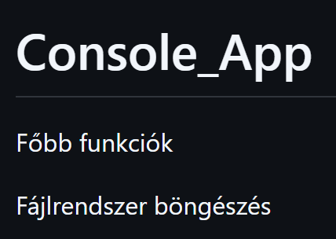
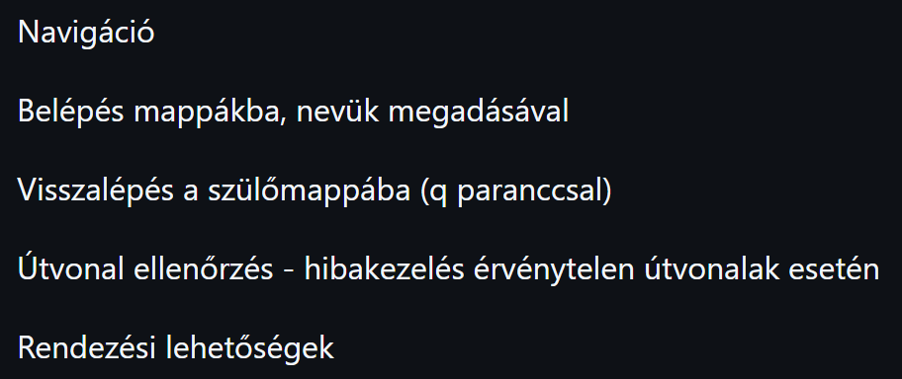
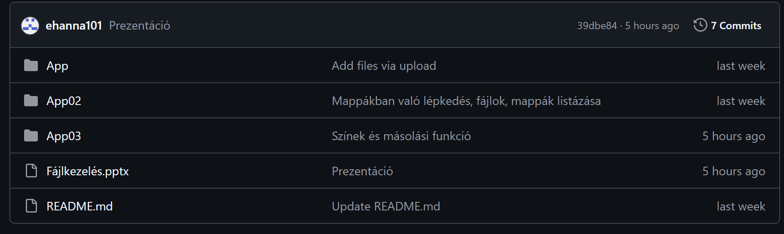
GitHub
Dokumentáció
README/projekt bemutatása
Verziókövetés
Változtatások/módosítások

Slide 5
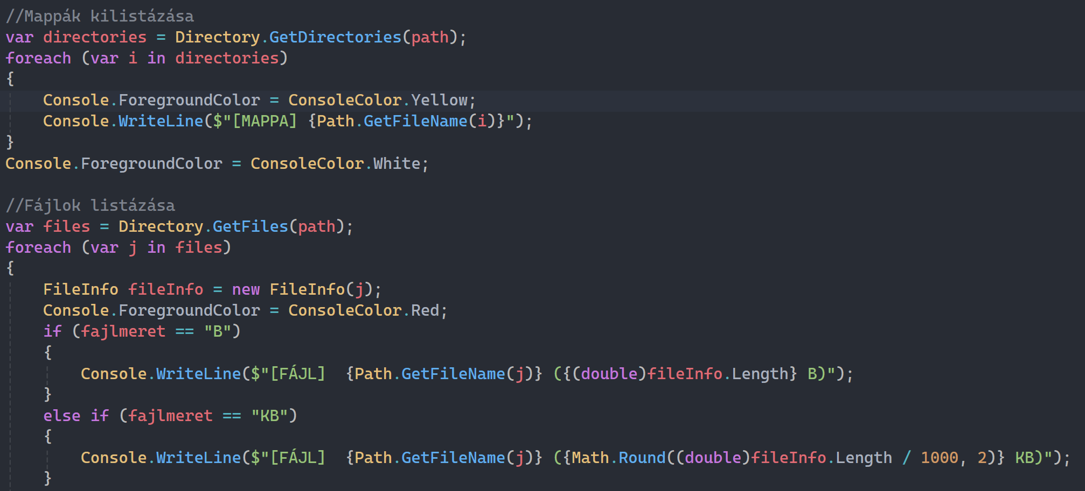
Részletek - 01

Slide 6
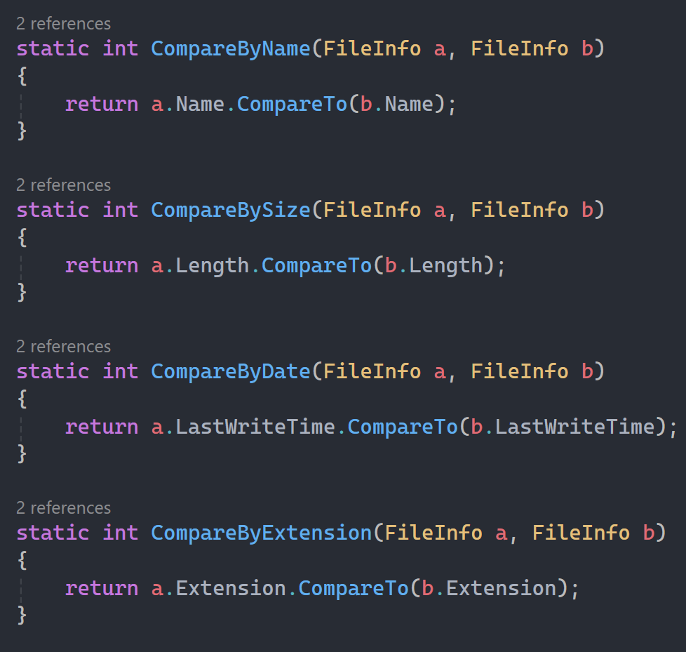
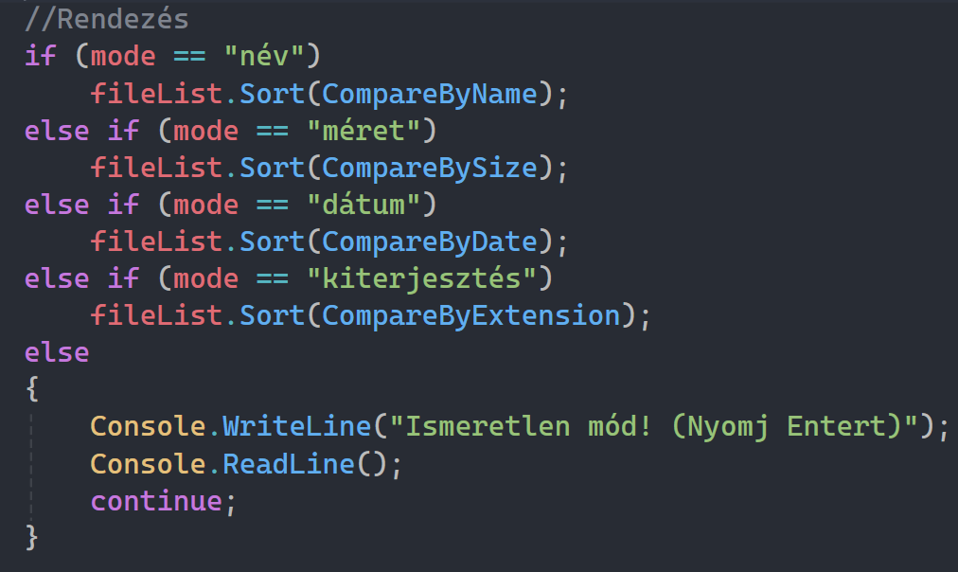
Részletek - 02

Slide 7
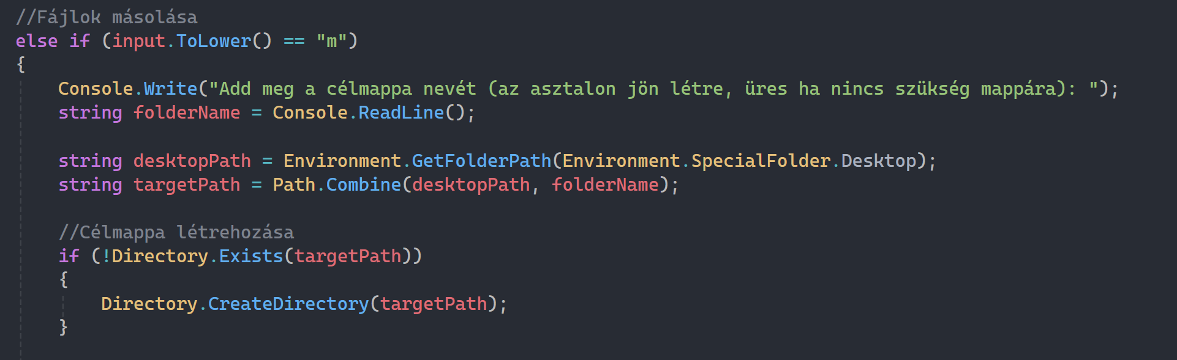
Részletek - 03

Slide 8
Köszönjük a figyelmet!

